Slide 1
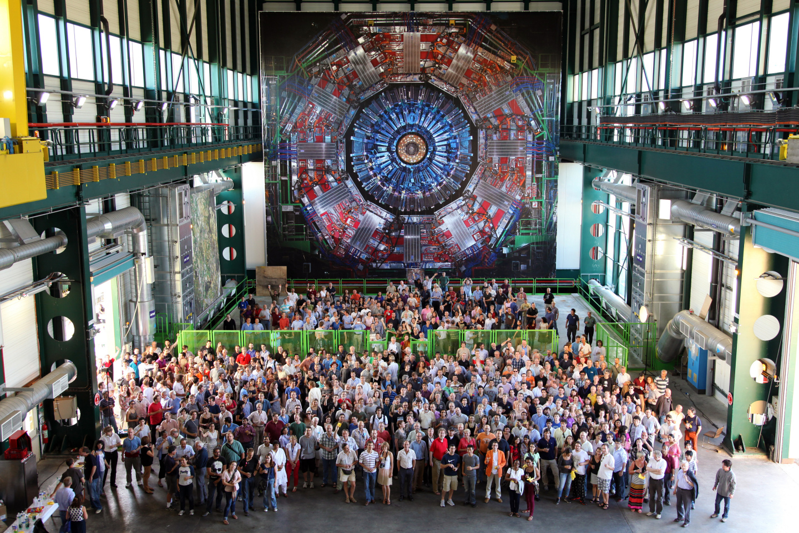
Deep Learning in
Particle Physics
Suyong Choi
(Korea U.)

Slide 2
순서
입자물리학 소개
입자물리학과 머신러닝
요약과 전망

Slide 3
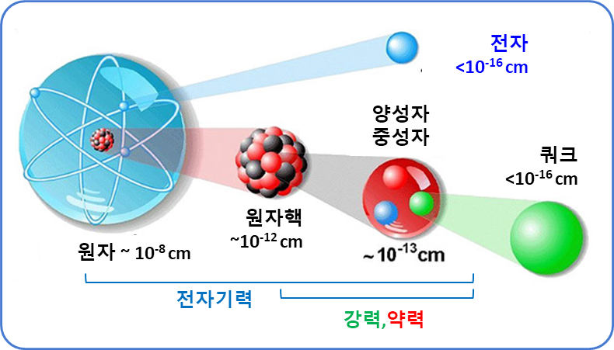
입자 물리학
자연을 구성하는 구조가 없는
근본적인 개체 (입자)와 그들
사이의 상호작용 (힘) 을 연구
입자 실험
  입자 가속기 ⇒ 입자 충돌 현상
  이론적 모형 검증. 새로운 입자 현상 발견으로 새로운 이론모형

Slide 4

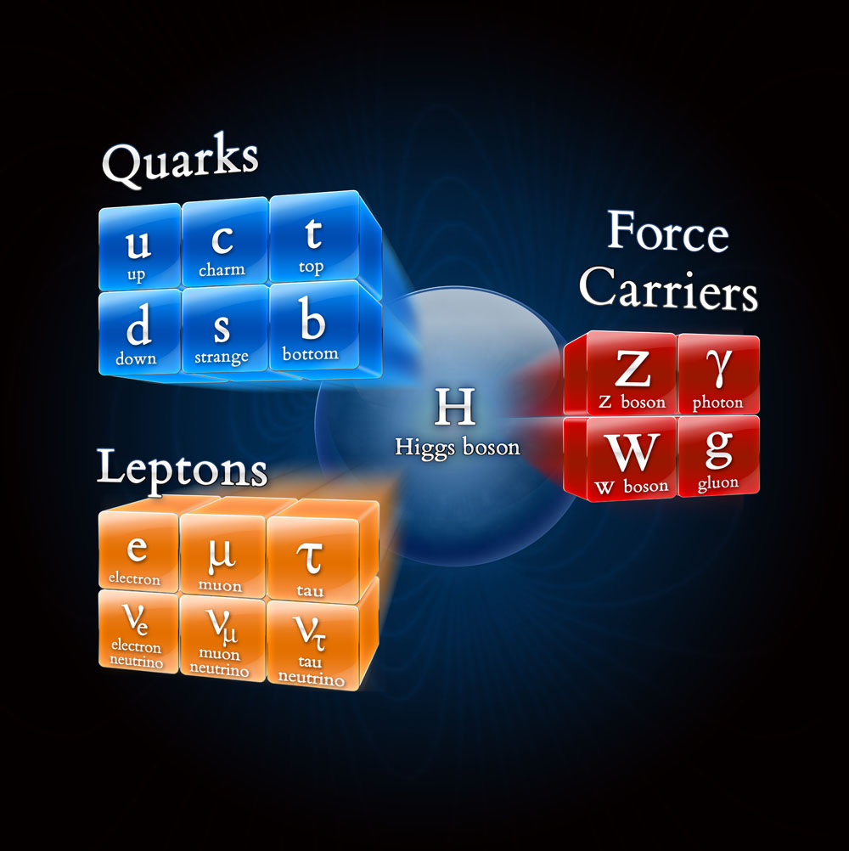
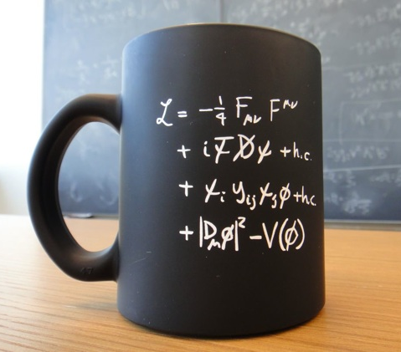
Standard Model (표준 모형)
입자 현상 원리적 이해
  물질적 세계의 구성
  자연의 3가지 힘
표준 모형 입자
  12개의 fermion + 반입자
  4 개의 힘 매개 입자
  1 개의 힉스
초기 우주의 진화에 큰 영향

Slide 5
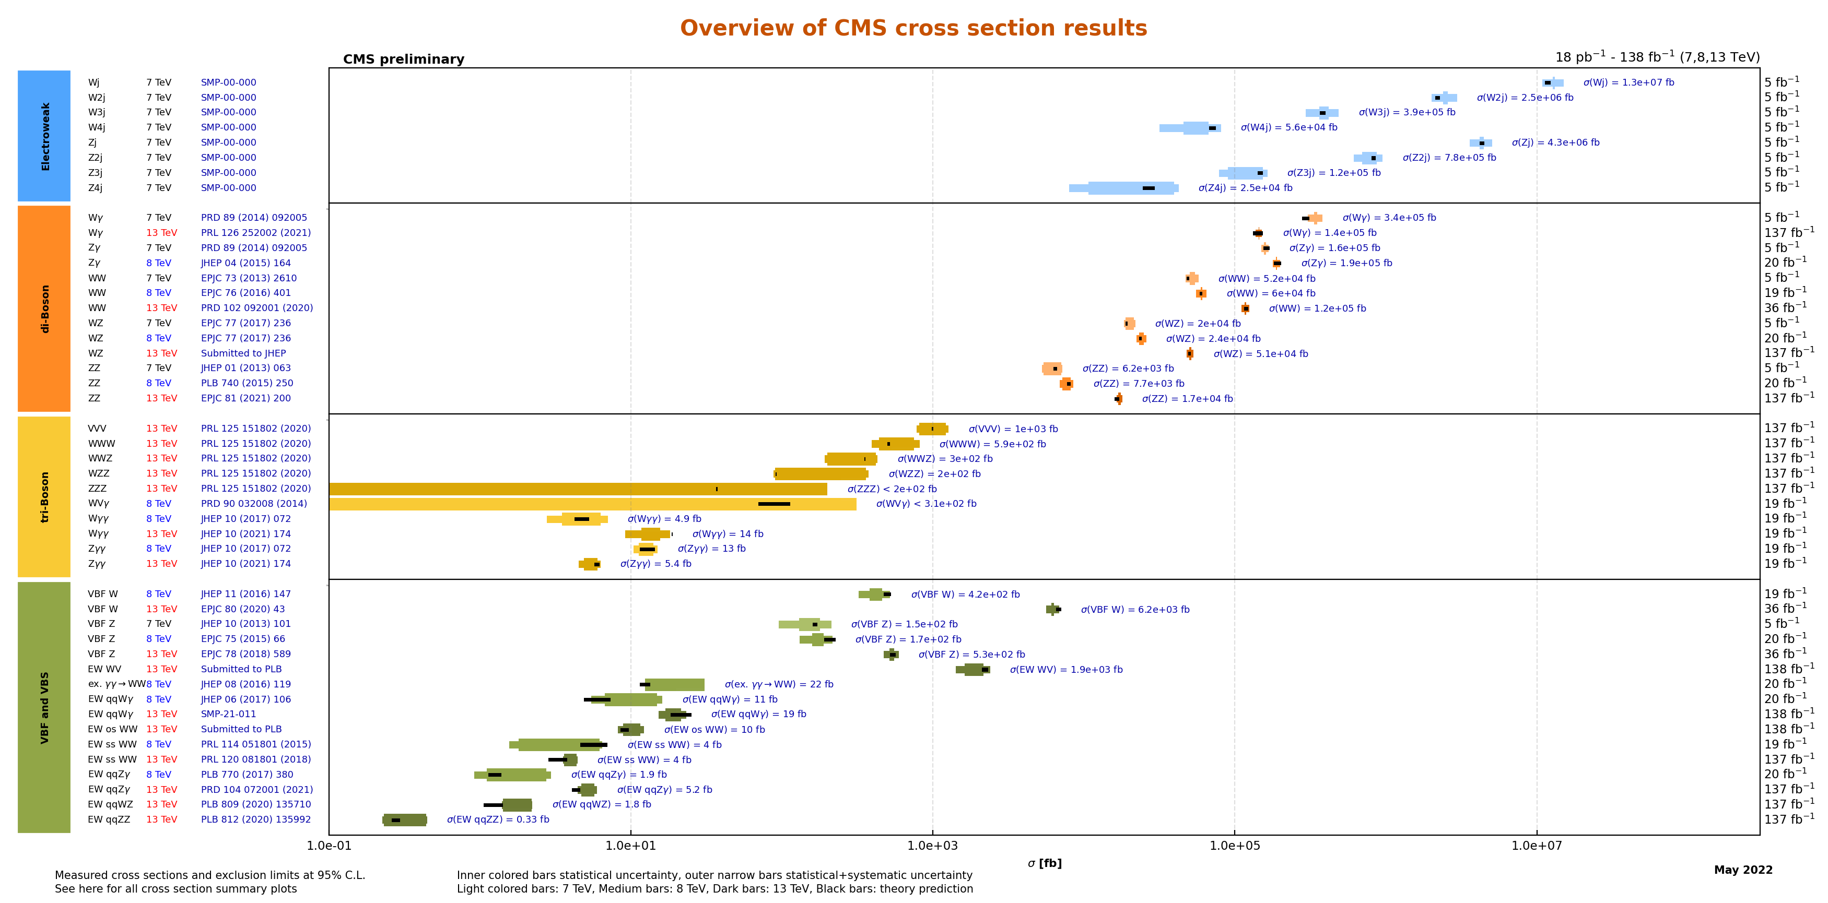

실험값 / 표준모형 예측 비교
${\sim 10}^{−8}$ 수준에서 검증

Slide 6
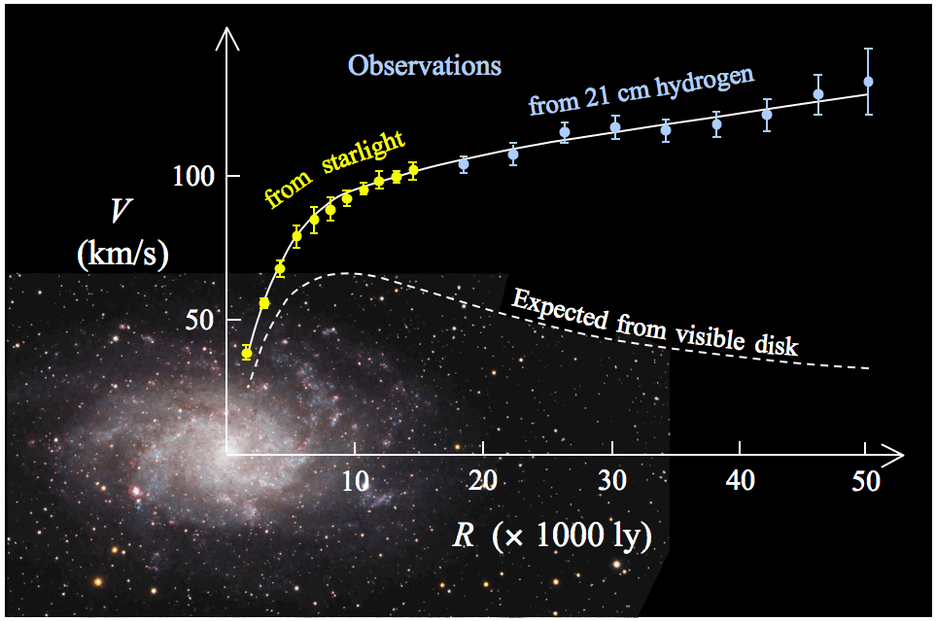
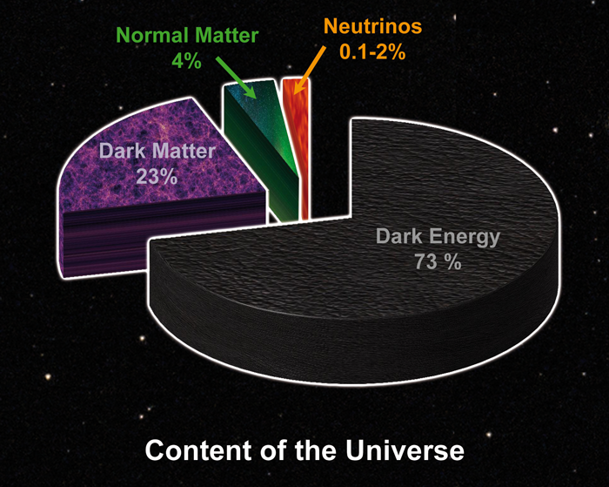
우리가 이해하는 물질적 세계는 우주의 극히 작은 부분
암흑 물질은 무엇일까?

Slide 7
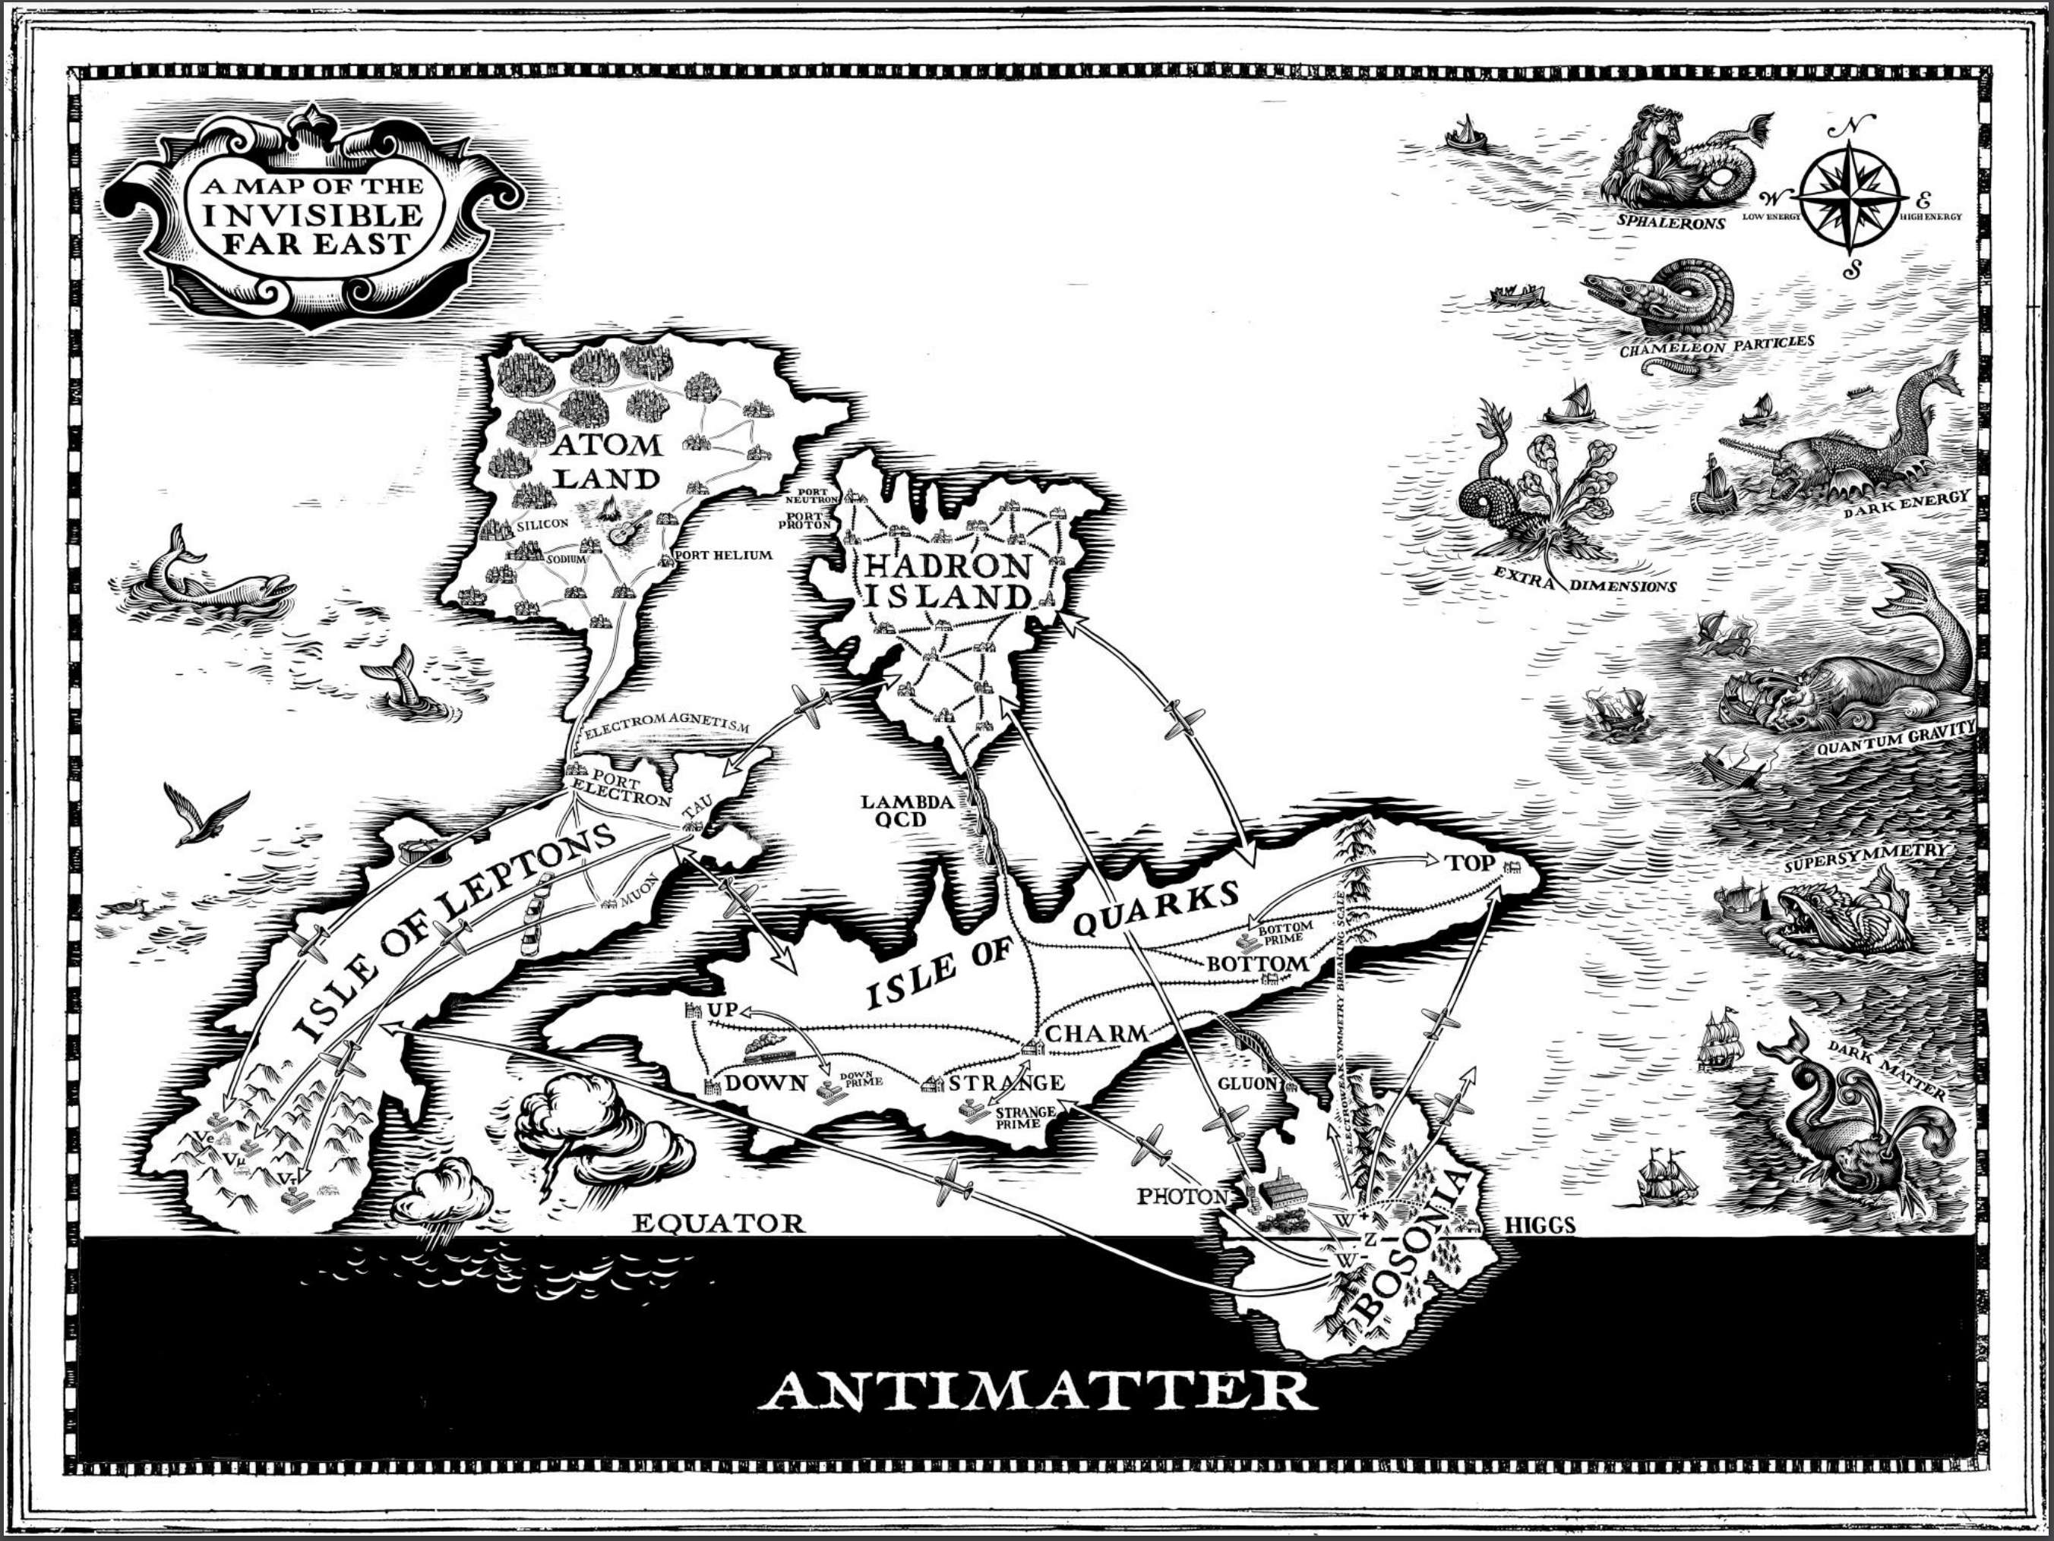
미개척
세계
J. Butterworth

Slide 8
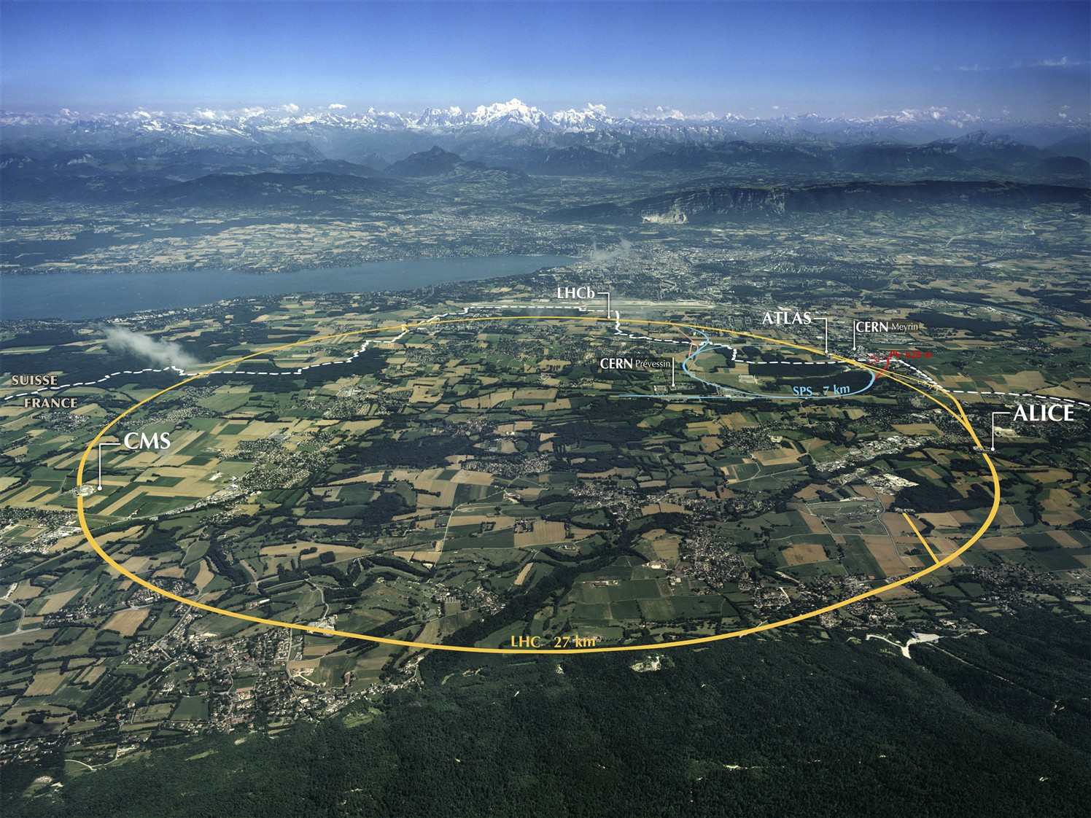
LHC
CERN 연구소, LHC 가속기 및 실험
  LHC 가속기 및 실험
  지하 100m, 둘레 27km
  ATLAS, CMS, ALICE, LHCb, TOTEM, LHCf
  CERN 연구소
  1954년 설립, 유럽 20 개의 회원국 참가
  핵 및 입자 물리 관련 순수 과학 연구
  연간 약 1.3 조원 독립 예산 (스페인 1200억 분담)
  다수 특허 보유 – World Wide Web의 발상지

Slide 9
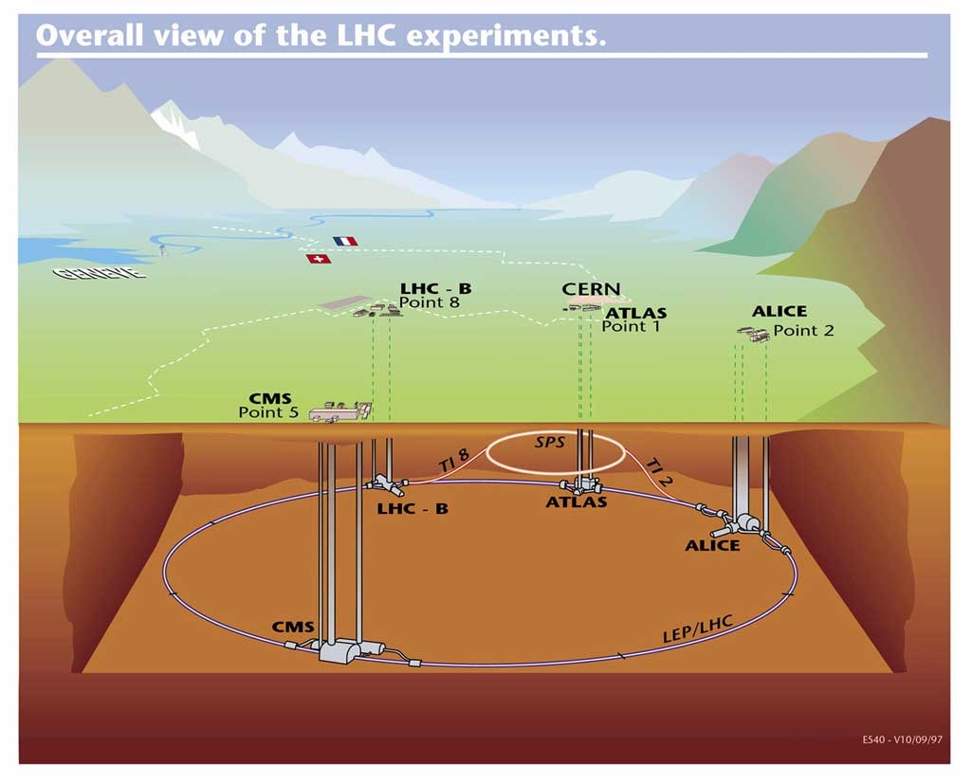
Large Hadron Collider
거대 강입자 가속기
100m
27 km

Slide 10
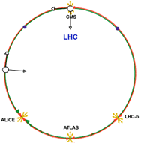
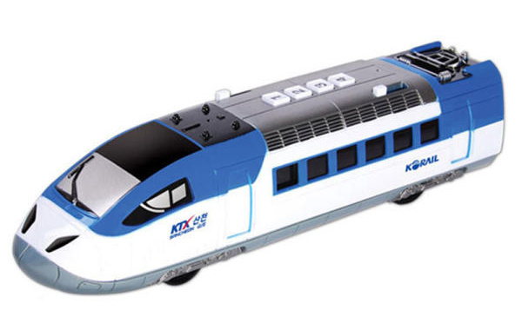

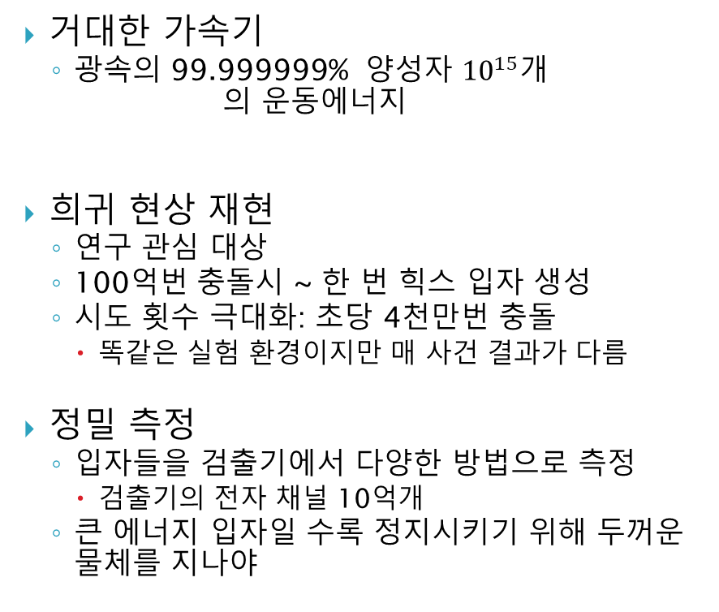
거대 과학
26t의 힘을 10⁻⁹ g 에
거대한 가속기
  광속의 99.999999% 양성자 ${10}^{15}$개
  의 운동에너지
희귀 현상 재현
  연구 관심 대상
  100억번 충돌시 ~ 한 번 힉스 입자 생성
  시도 횟수 극대화: 초당 4천만번 충돌
    똑같은 실험 환경이지만 매 사건 결과가 다름
정밀 측정
  입자들을 검출기에서 다양한 방법으로 측정
    검출기의 전자 채널 10억개
  큰 에너지 입자일 수록 정지시키기 위해 두꺼운 물체를 지나야

Slide 11
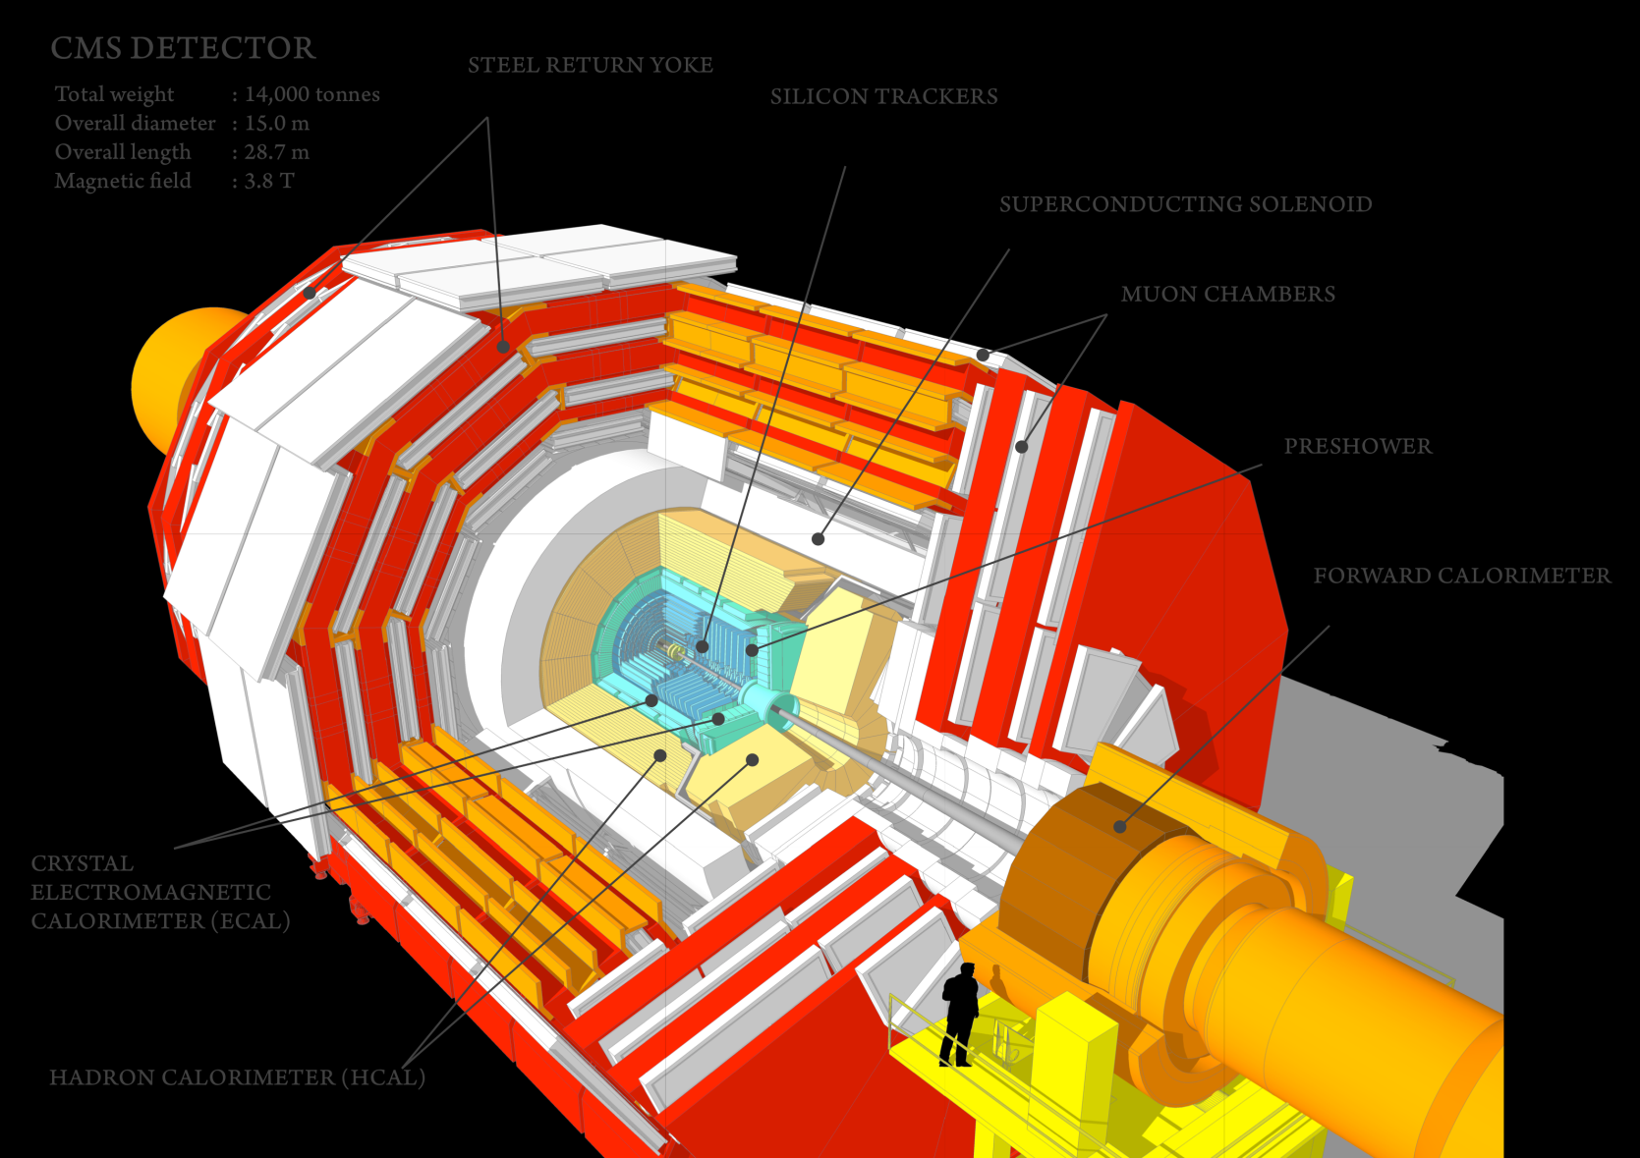
Compact Muon Solenoid 실험 검출기 단면도
총 중량: 14000 톤
높이: 15 m
길이: 29 m
자속 회귀 철
실리콘 기반 검출기
초전도 자석
양성자
뮤온 입자 검출기
프리샤워 검출기
1초에
4천만번
양성자 빔
충돌
전방 열량계
전자, 감마선
검출 열량계
강입자 검출 열량계
양성자
한국 기여 부분

Slide 12
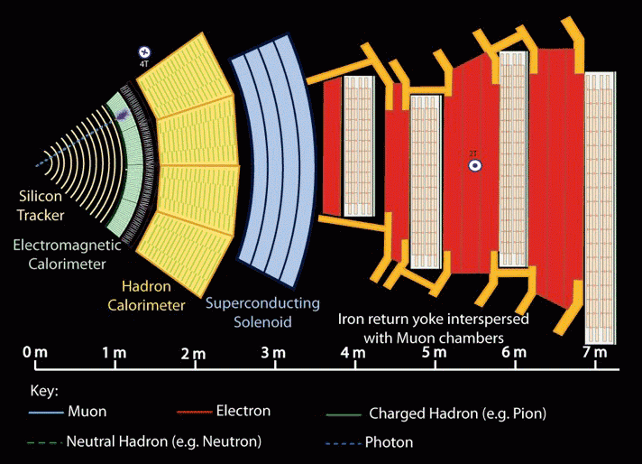
입자 검출기

Slide 13
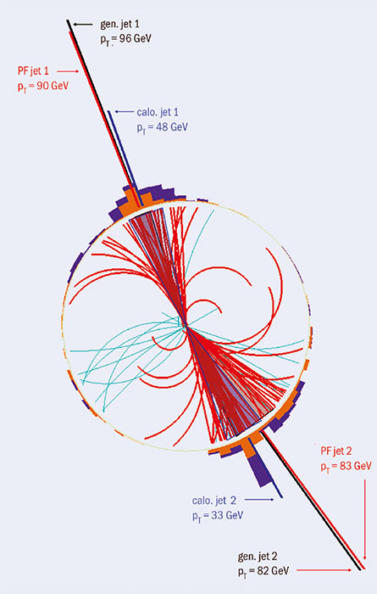

입자 검출 Paradigm
쿼크, 글루온 상호작용
$${≪10}^{−15}m$$
〖≪10〗^(−15) 𝑚
강입자, 경입자, 감마선, 뮤온
검출기 신호
직접 관측 불가능
불안정한 입자 (힉스, 탑, ..)
$${<10}^{−20} s$$
〖<10〗^(−20) 𝑠
데이터 저장
입자 재구성
붕괴
검출기 도달
Track
Photon
Electron
Muon
Tau
Jet ~ quark or gluon
$\frac{1}{40000}$ 선별

Slide 14
Particle Experiment Data
Raw data:
  Detector electronic channels with signal strength
Reco data:
  Reconstructed objects and constituents
    Object: Track, photon, electron, muon, jet, tau, Missing ET
Jet
E, η, φ, …
Central track
E, η, φ, …
Calorimeter clusters
E, η, φ, …
Cal. det. Hits
Channel #, ADC
Central tracker hits
Channel #, ADC

Slide 15
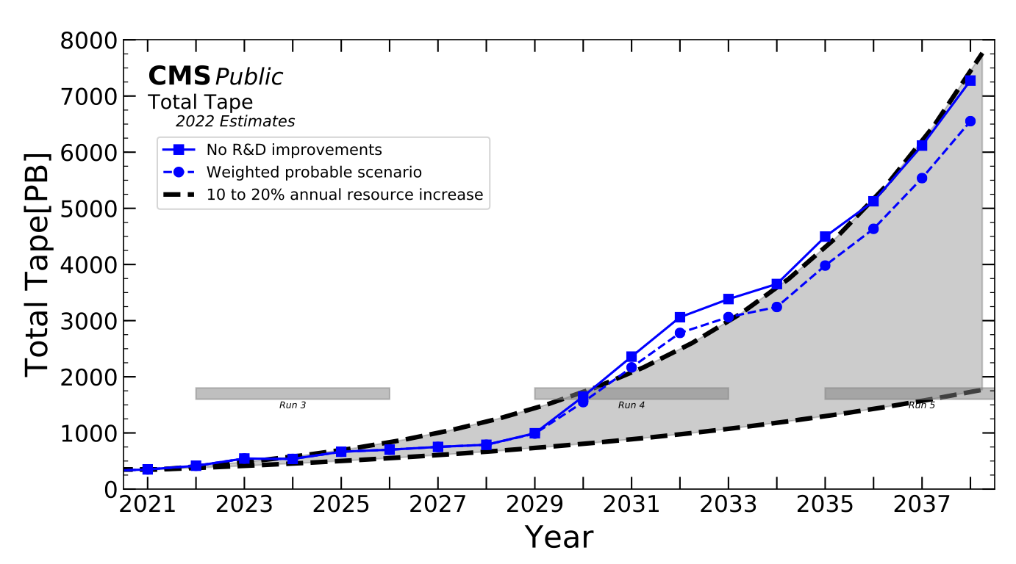
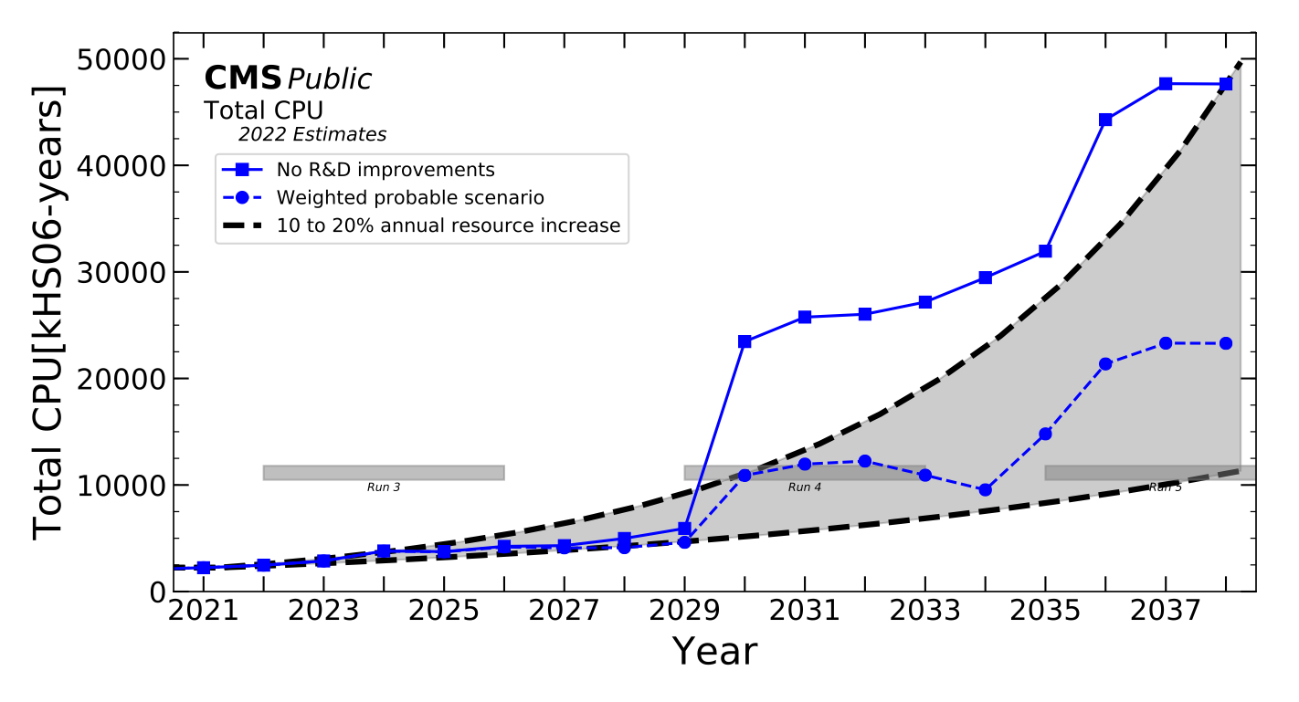
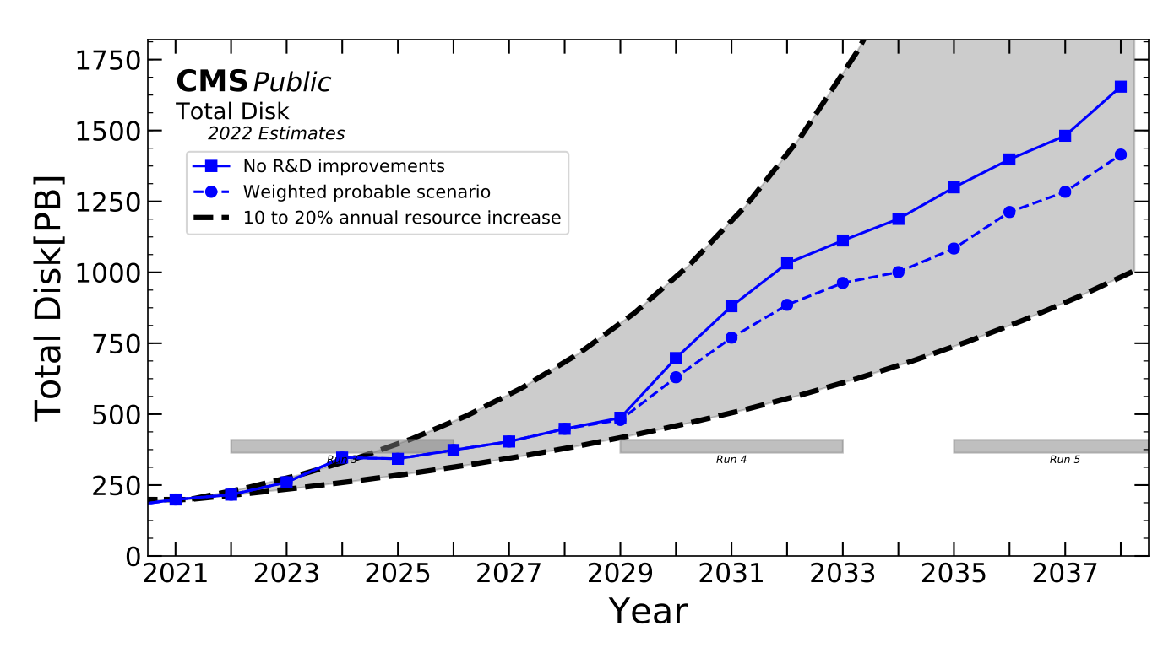
LHC Big Data
Proton-proton 빔 초당 4천만번 충돌 이 중 1000개 선별 저장
10 GB/s 데이터 기록 속도
  양성자-양성자 충돌 사건: 10억개의 전자신호를 10 MB/event 로 압축
x25
x20
x5

Slide 16
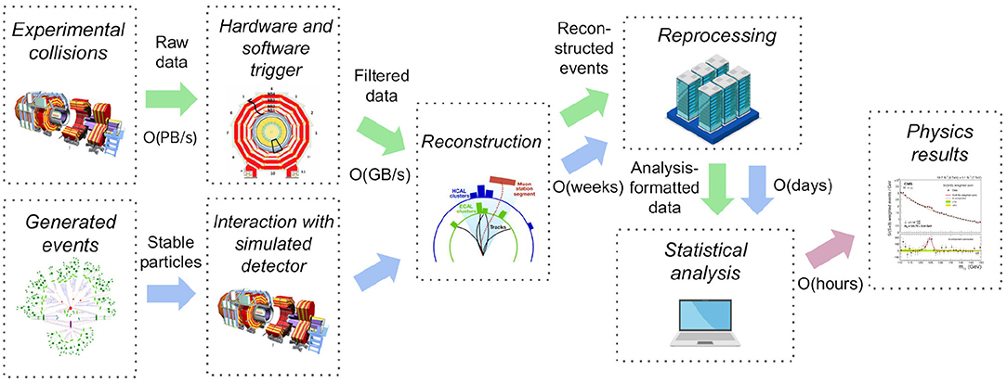
From data taking to physics results
2~5 years

Slide 17
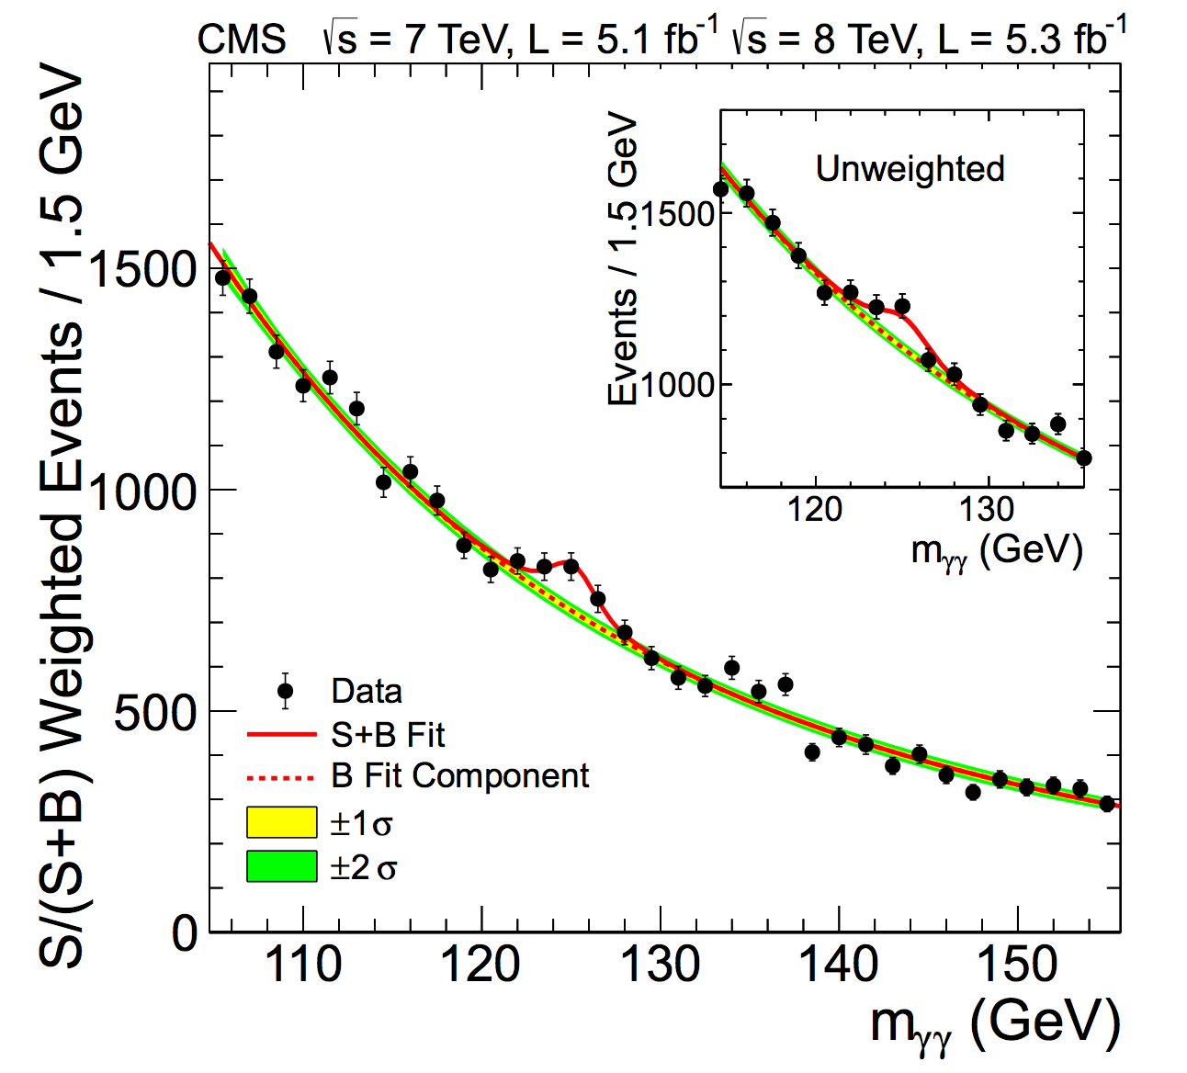
Higgs decaying into two photons
감마선 운동량으로부터 붕괴 전 입자의 질량 계산
  운동량, 에너지 보존법칙
신호사건(signal)와 배경사건 (background)
2012년 힉스 입자 발견

Slide 18
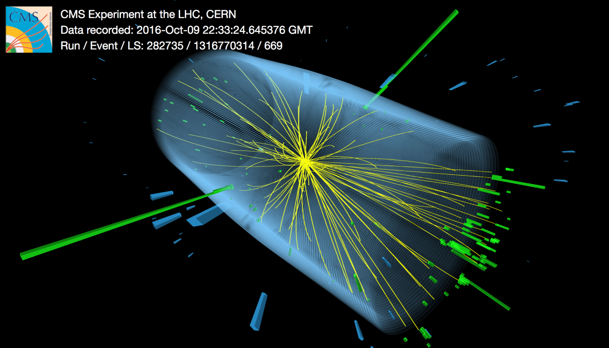

Slide 19
Tackling Experimental Issues and
Discovering New Particle Phenomena with Deep Learning

Slide 20
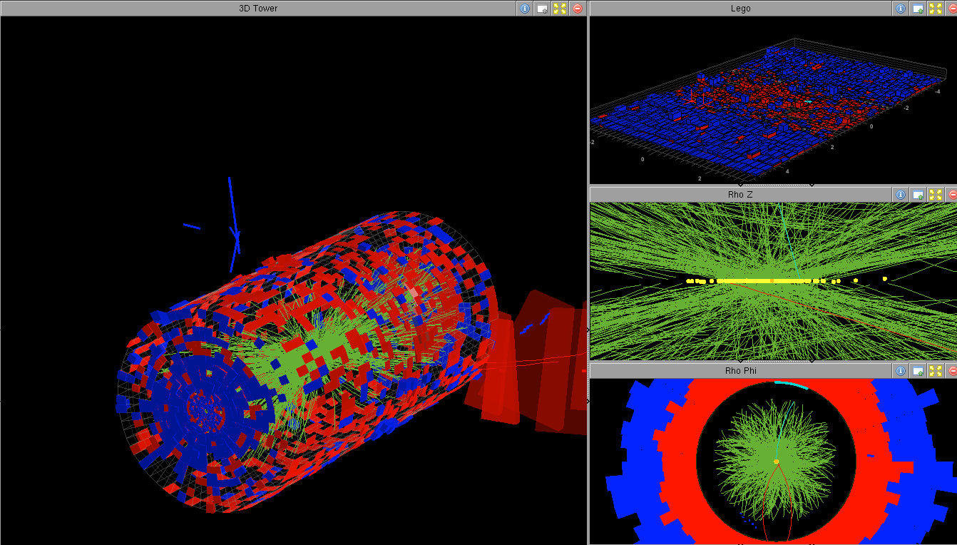
Experimental Issues
Experimental Issues
쿼크, 글루온 상호작용
$${≪10}^{−15}m$$
〖≪10〗^(−15) 𝑚
강입자, 경입자, 감마선, 뮤온
검출기 신호
직접 관측 불가능
불안정한 입자 (힉스, 탑, ..)
$${<10}^{−20} s$$
〖<10〗^(−20) 𝑠
데이터 저장
붕괴
많은 검출기 신호
⇒ 입자 재구성 어려움
  수백 ~ 수만개의 트랙
  많을수록 복잡도 증가
  Mis-classification
  pattern recognition
검출기 도달
$\frac{1}{40000}$ 선별

Slide 21

Experimental Issues
Experimental Issues
쿼크, 글루온 상호작용
$${≪10}^{−15}m$$
〖≪10〗^(−15) 𝑚
강입자, 경입자, 감마선, 뮤온
검출기 신호
직접 관측 불가능
불안정한 입자 (힉스, 탑, ..)
$${<10}^{−20} s$$
〖<10〗^(−20) 𝑠
데이터 저장
붕괴
신호사건(signal)와 배경사건 (background) 구분
  Multidimensional phase space
검출기 도달
$\frac{1}{40000}$ 선별

Slide 22


Experimental Issues
Experimental Issues
최적의 선별 알고리즘?
버리는 $\frac{39999}{40000}$ 데이터에 흥미로운 사건이 있다면?
쿼크, 글루온 상호작용
$${≪10}^{−15}m$$
〖≪10〗^(−15) 𝑚
강입자, 경입자, 감마선, 뮤온
검출기 신호
직접 관측 불가능
불안정한 입자 (힉스, 탑, ..)
$${<10}^{−20} s$$
〖<10〗^(−20) 𝑠
데이터 저장
붕괴
검출기 도달
$\frac{1}{40000}$ 선별

Slide 23
입자 충돌 실험과 머신 러닝
입자 실험 데이터의 특성
  실험 데이터 통계량
  동일한 실험 조건
  매 사건이 다르지만 이상적으로는 분류 가능
    인간의 분류 기준이 개입하지 않음
  Redundancy/overlapping measurements: 상호검증
모의 실험 데이터
  일차원리에 기반
  과거 실험 데이터에 튜닝
  학습 데이터로서 사용
머신 러닝이 필요한 부분
  복잡한 환경에서 입자 재구성
    Identification, 에너지 정밀도
  관심 입자 현상 신호의 구분
  생성모델을 시뮬레이터 대신 사용

Slide 24
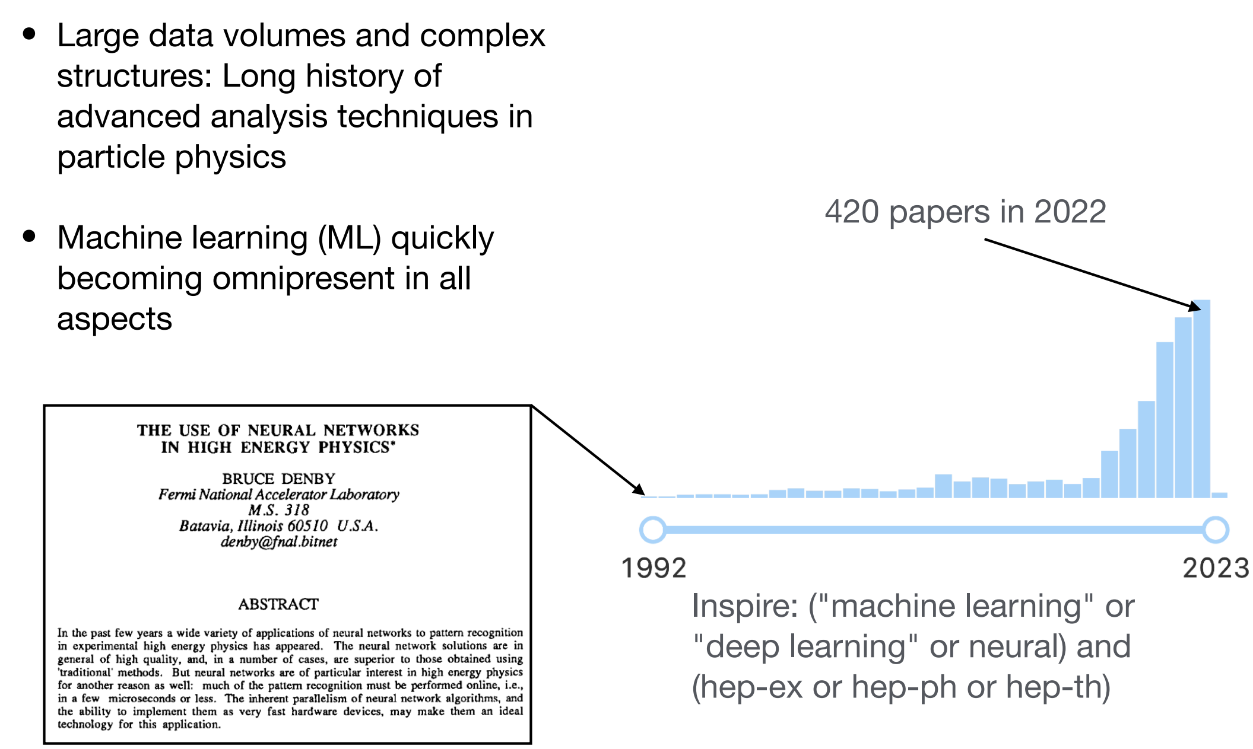
Machine Learning and Particle Physics

Slide 25
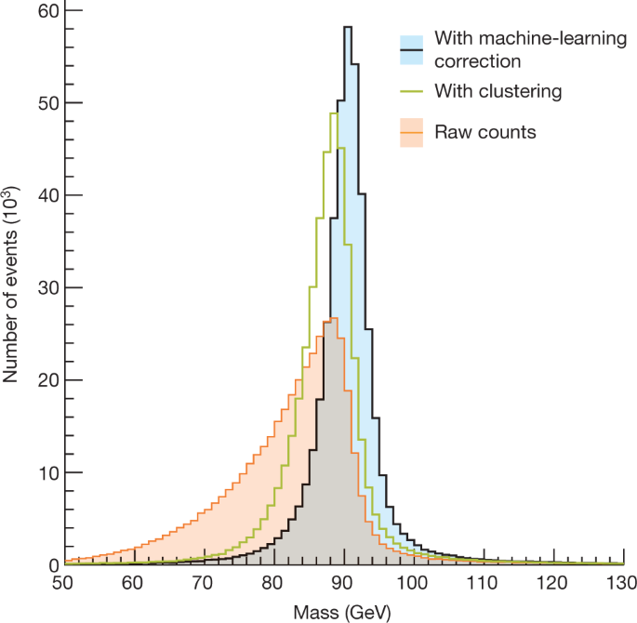
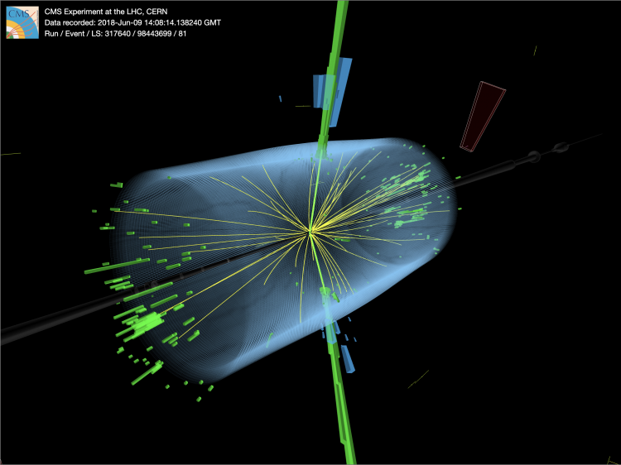
Object reconstruction
Electron reconstruction
  검출기들의 신호로부터 최적의 입자 에너지 재구성
기존 방법 대비 분해능 향상

Slide 26
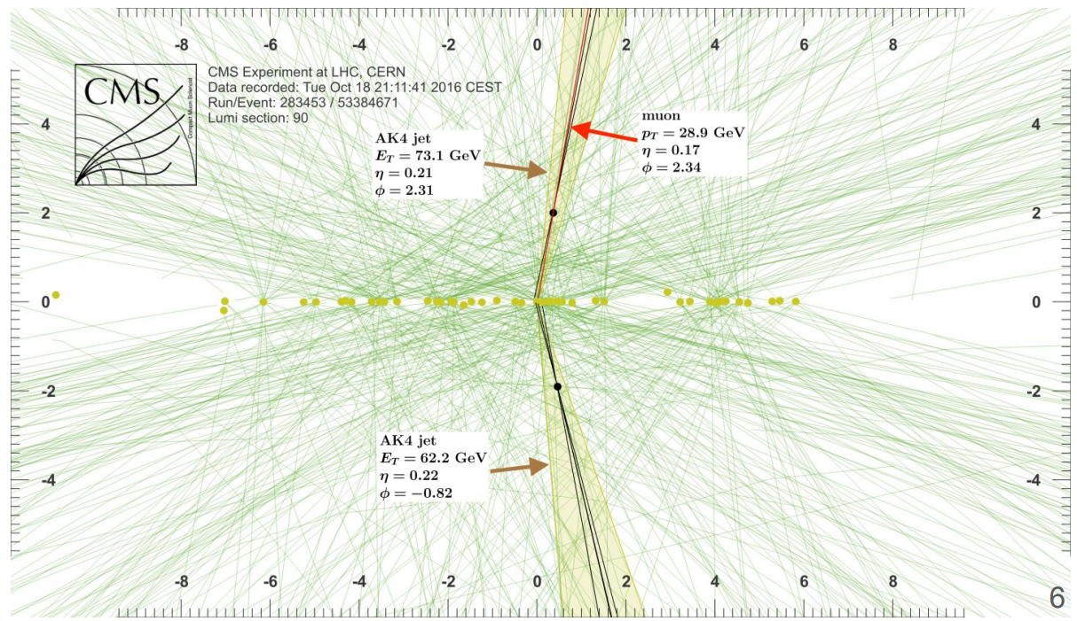
b-jet tagging: b quark jet reconstruction
Due to long-lived particle decay
Displaced vertex
mm
Displaced vertex
mm

Slide 27
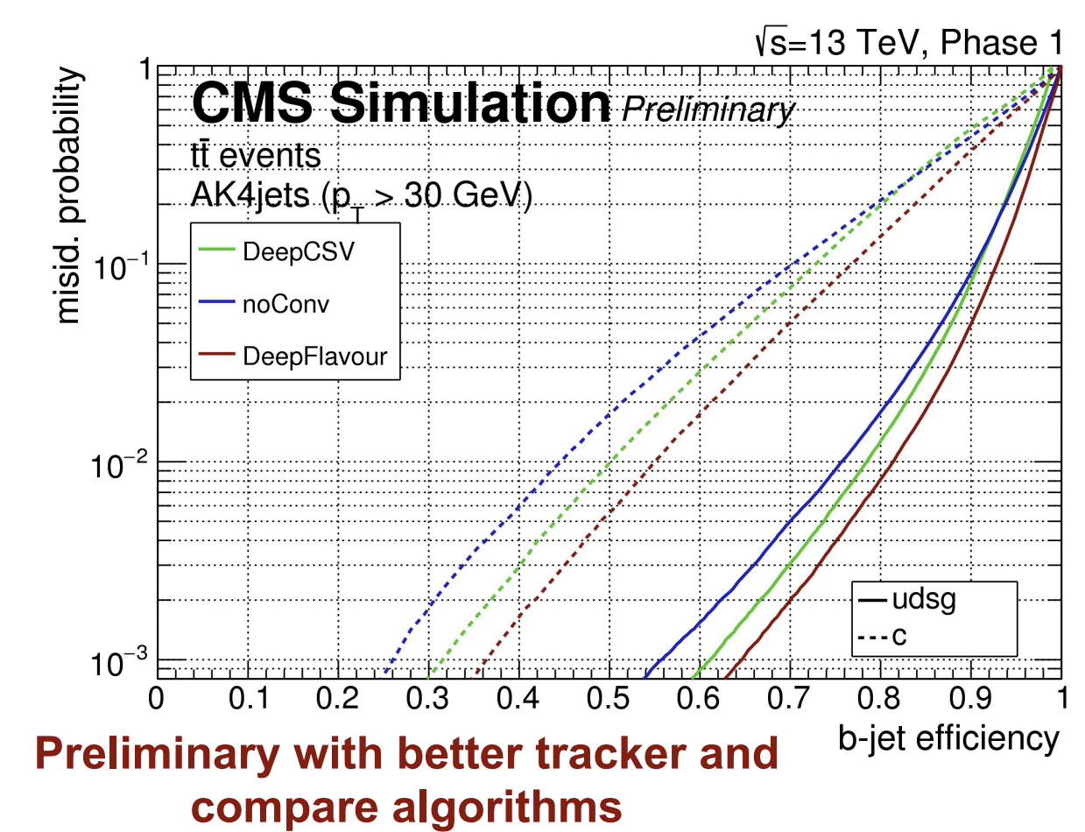
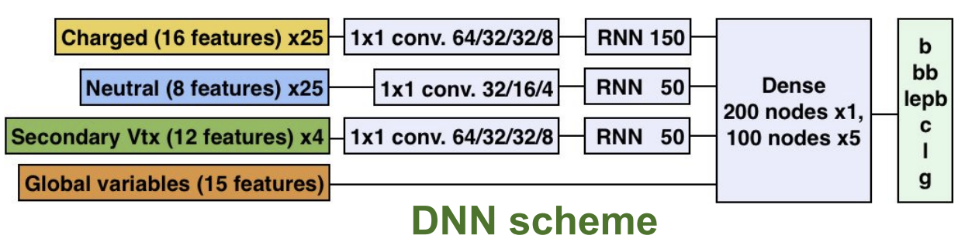
b-jet tagging
DeepCSV: FC DNN with feature engineered vars
DeepFlavor: DNN with lower-level features

Slide 28
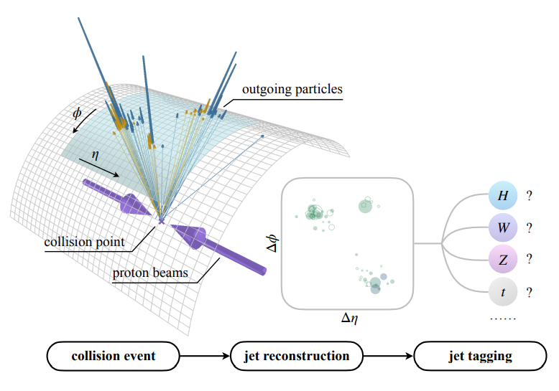

Slide 29
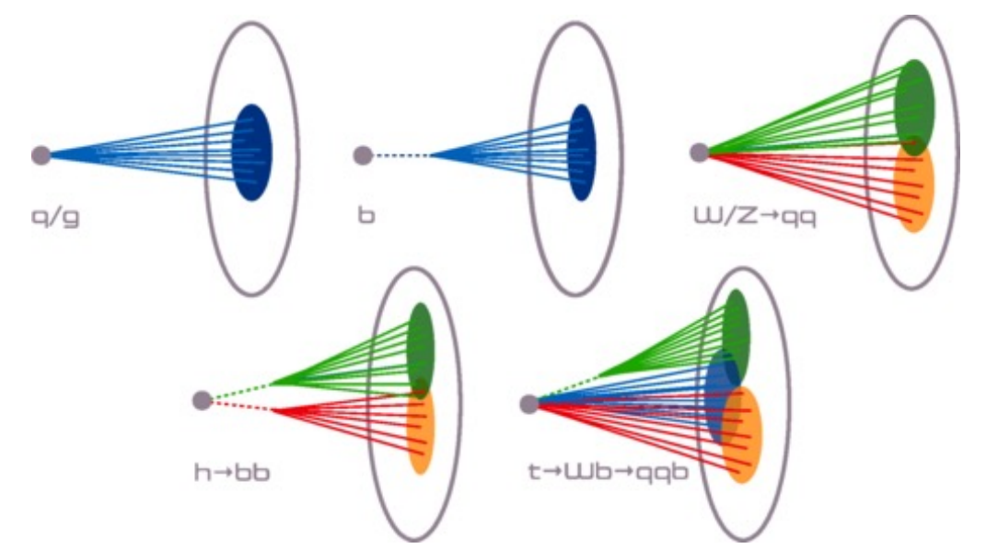
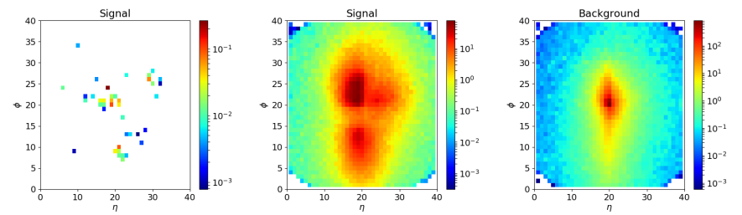
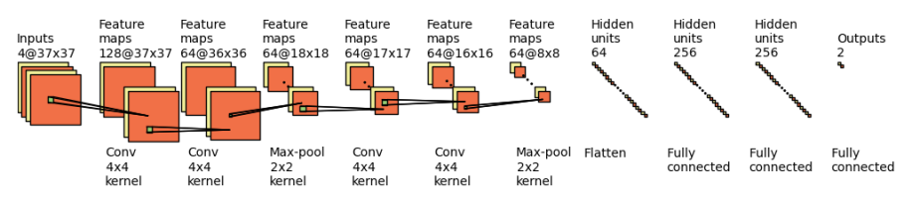
Boosted(high-momentum) top quark jet tagging
CNN on calorimeter energy deposition image
Sample
signal
event
Averaged
signal
Averaged
background
Signal

Slide 30
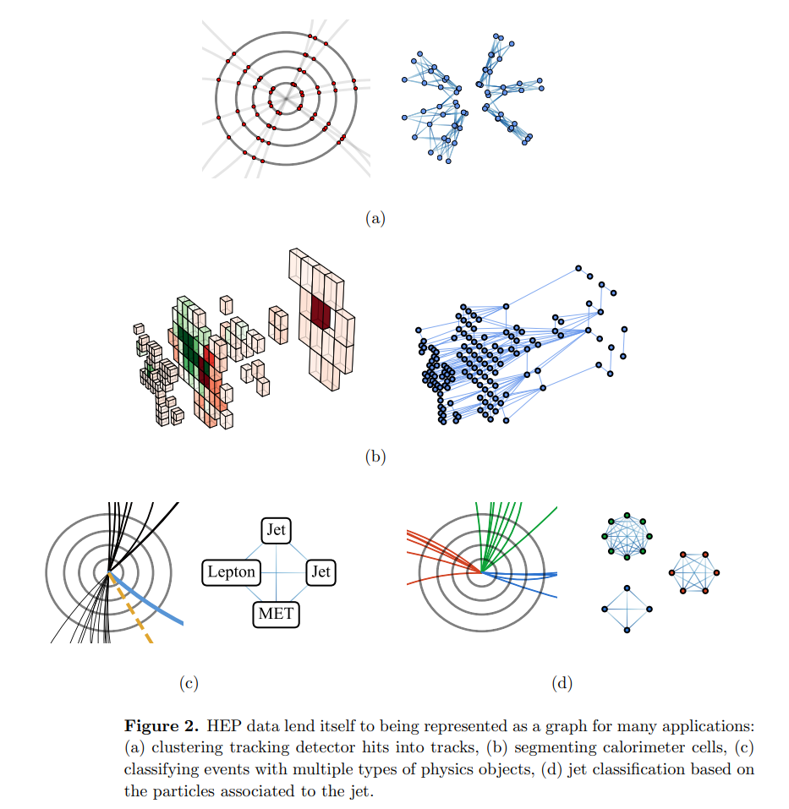
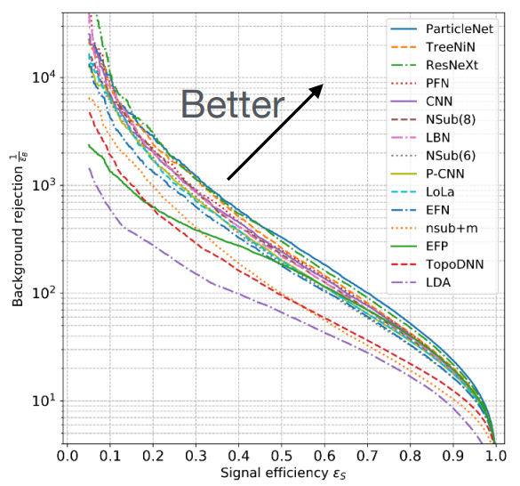
Graph Neural Networks in Particle Physics
Relationship among objects (detector hits, stable particles, unstable particles) at various levels exist in particle physics
arXiv:1902.09914
DGCNN + EdgeConv

Slide 31
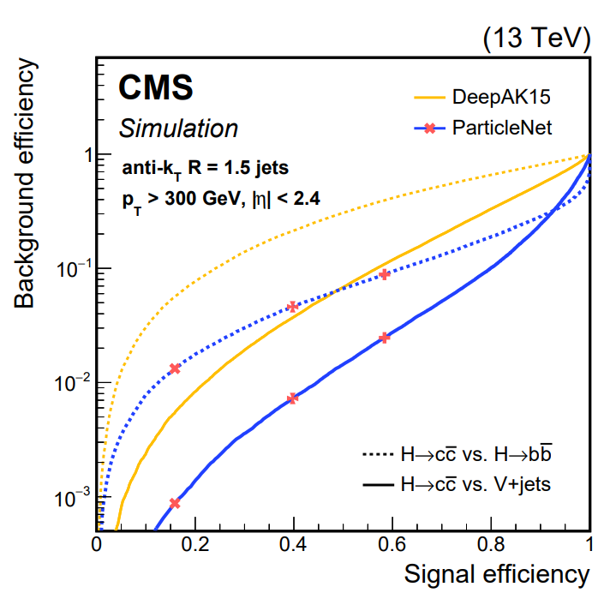
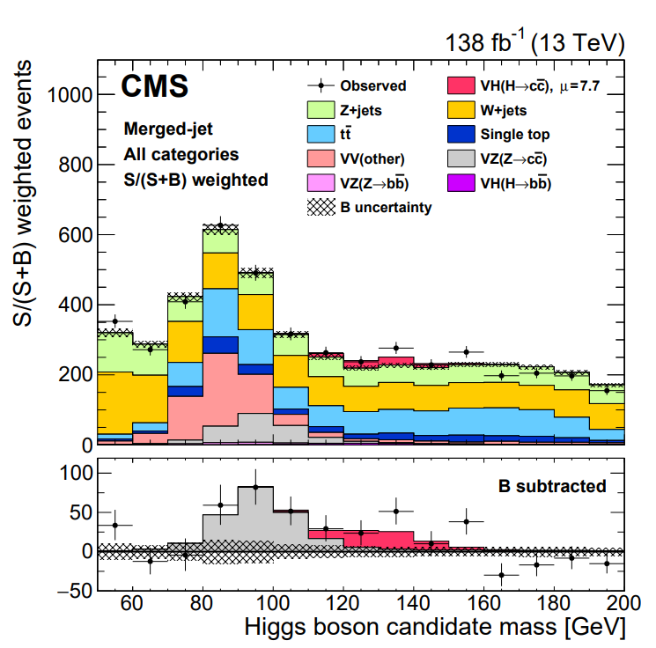


Higgs to charm-jet decays
$$Z→c\overline{c}$$
$$H→c\overline{c}$$

Slide 32
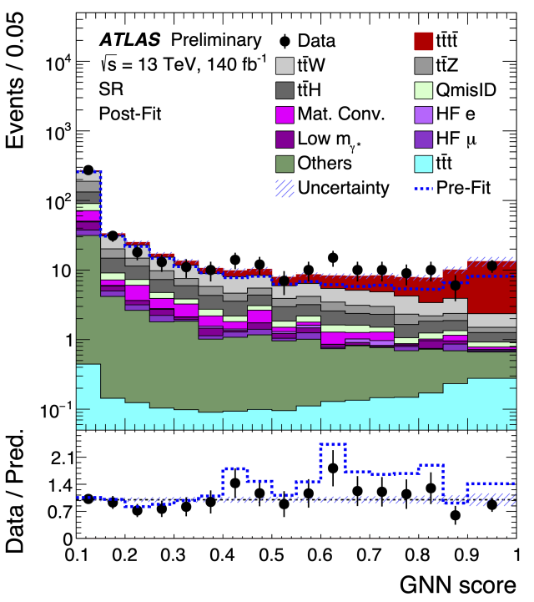
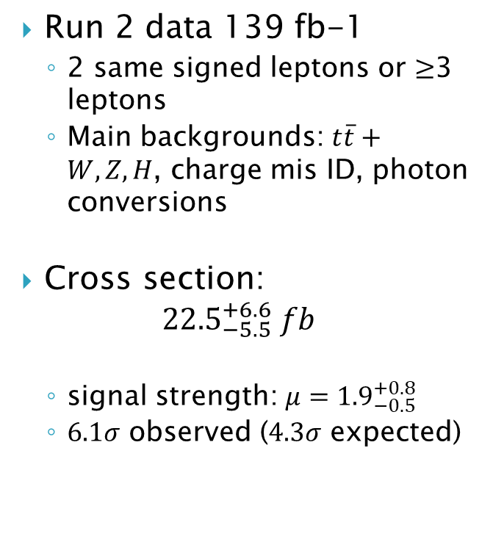
Observation of four top quark production at ATLAS
Run 2 data 139 fb-1
  2 same signed leptons or $≥$3 leptons
  Main backgrounds: $t\overline{t}+W,Z,H$, charge mis ID, photon conversions
Cross section:
${22.5}_{−5.5}^{+6.6} fb$
  signal strength: $μ={1.9}_{−0.5}^{+0.8}$
  $6.1σ$ observed ($4.3σ$ expected)
Binned likelihood fit to GNN score distribution
arXiv:2303.15061

Slide 33
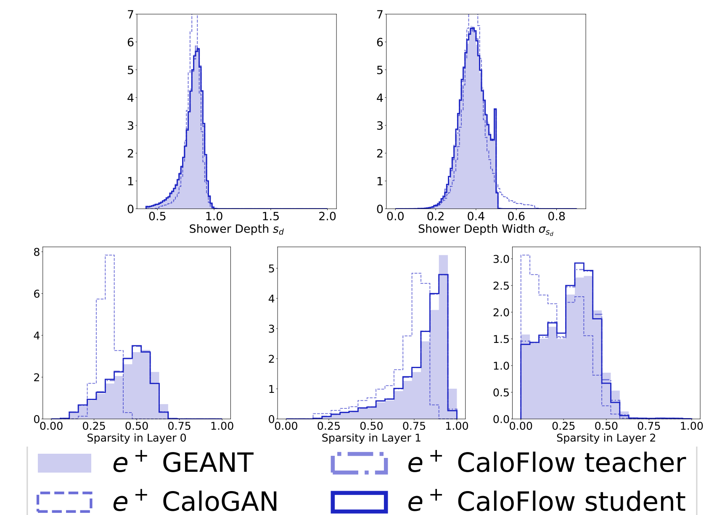
Simulating detector features with
Normalizing Flow
GAN vs NF
arXiv:2106.05285

Slide 34

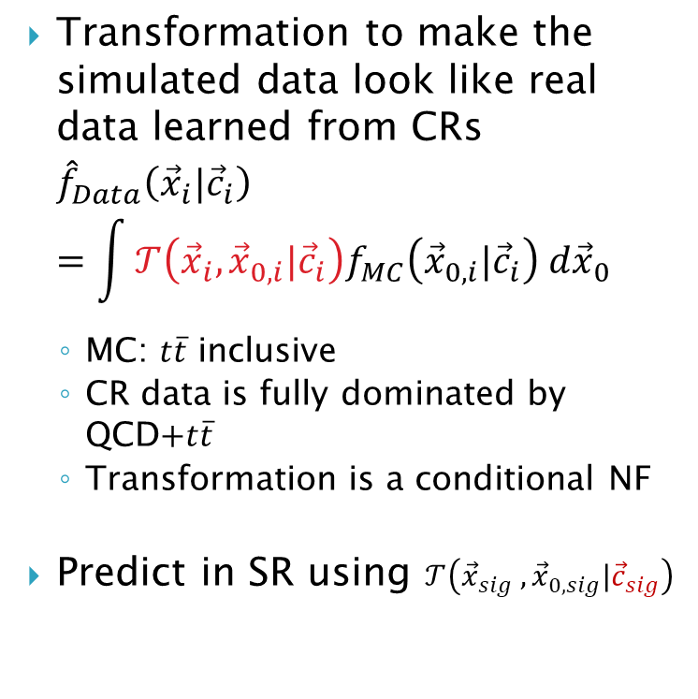



Conditional NF for making simulated data to look like real data
https://arxiv.org/abs/2008.03636
Transformation to make the simulated data look like real data learned from CRs
${\hat{f}}_{Data}\left({\vec{x}}_{i}|{\vec{c}}_{i}\right)=\int{𝒯\left({\vec{x}}_{i},{\vec{x}}_{0,i}|{\vec{c}}_{i}\right)f_{MC}\left({\vec{x}}_{0,i}|{\vec{c}}_{i}\right) d{\vec{x}}_{0}}$
  MC: $t\overline{t}$ inclusive
  CR data is fully dominated by QCD$+t\overline{t}$
  Transformation is a conditional NF
Predict in SR using $𝒯\left({\vec{x}}_{sig} ,{\vec{x}}_{0,sig}|{\vec{c}}_{sig}\right)$
$$N_{j}$$
Simulation
$$N_{b}$$
$$𝒯\left(\vec{x} |{\vec{x}}_{0};{\vec{c}}_{1}\right)$$
$$𝒯\left(\vec{x} |{\vec{x}}_{0};{\vec{c}}_{2}\right)$$
Signal region
Real Data

Slide 35
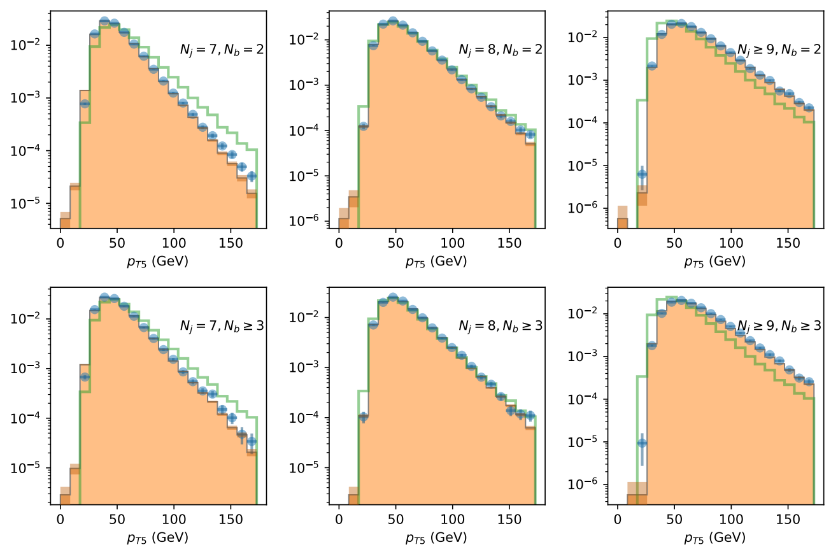
ABCDnn
Many features transformed simultaneously
source
target
transformed
Predicted
shape
Not used in training

Slide 36
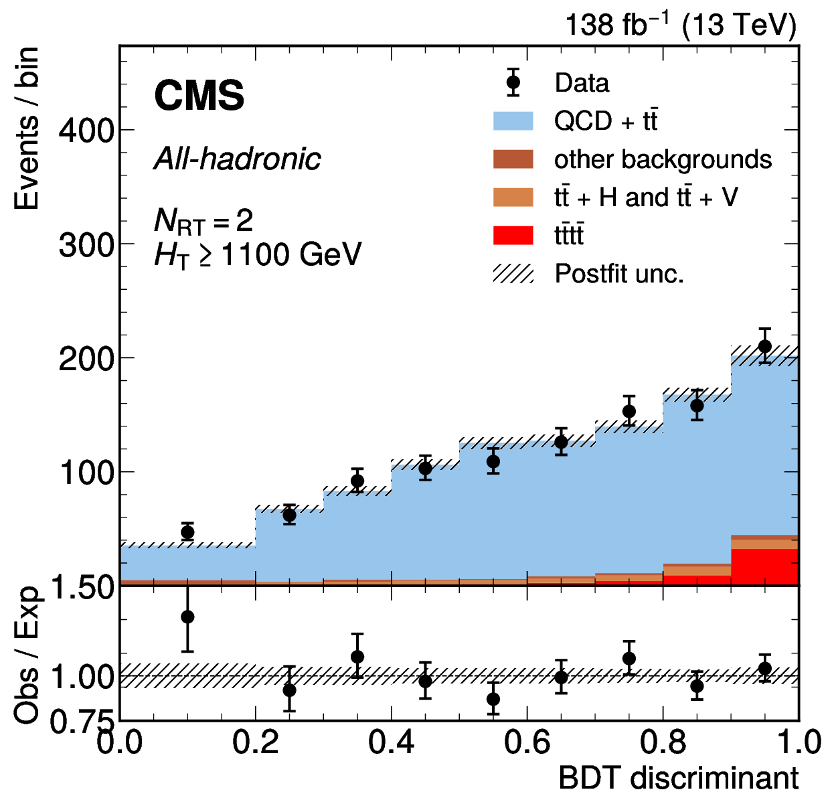

All Hadronic four top quark production
BDT, $H_{T}$ distribution of backgrounds predicted

Slide 37
Summary and Outlook
Deep learning integrated into our workflow
Rapid adoption of newest ideas of deep learning
Deep learning essential in making new discoveries

Slide 38
Backup

Slide 39
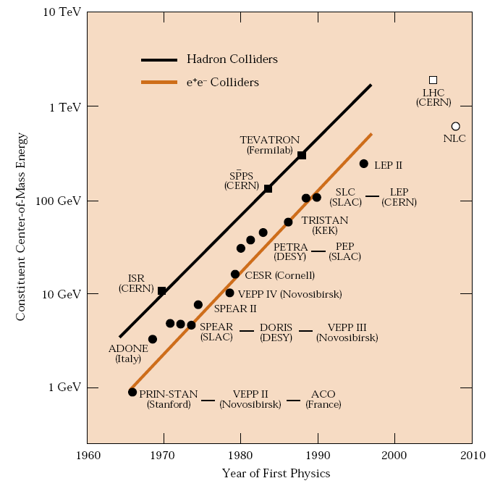
입자 가속기의 역사
새로운 입자의 발견은 가속기 기술의 발전에 기인
10~15년 마다 에너지 10배
  무거운 입자 존재 확인
1990년대에 들어 기존 가속기 기술의 한계에 도달
c쿼크 발견
b쿼크발견
W,Z발견
t 쿼크발견
힉스발견

Slide 40
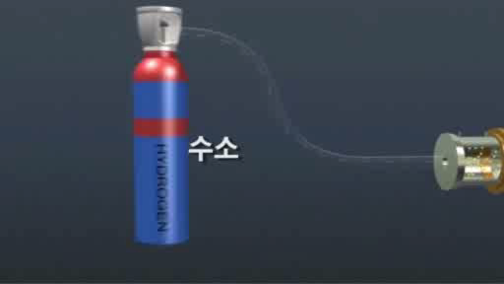
LHC 가속기

Slide 41
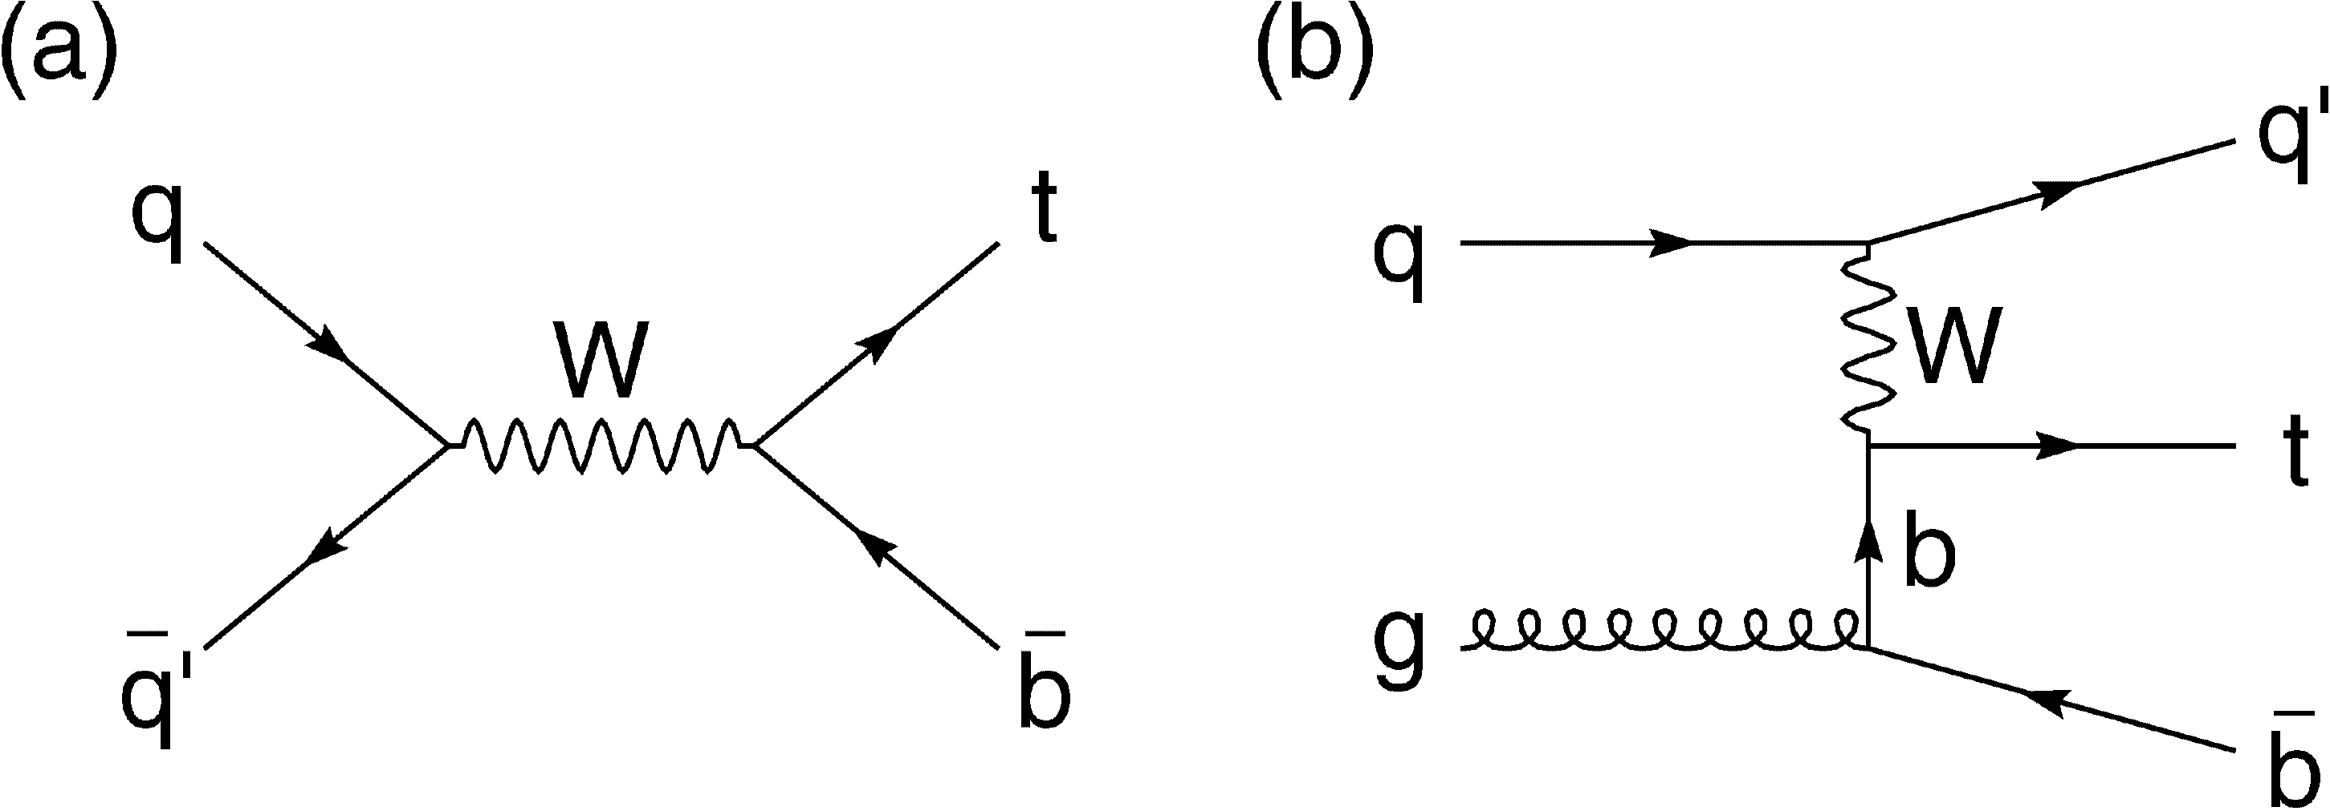
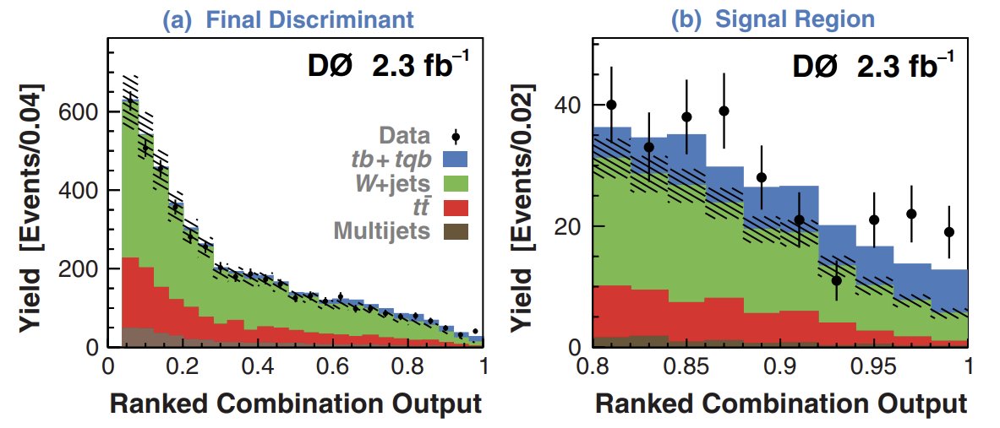
ANN 을 이용한 입자 현상 발견
입자 실험분야에서는 30년 전부터 ANN을 적용
2009년에 single top quark 생성 현상 발견
  BDT, BNN, ME 종합

Slide 42
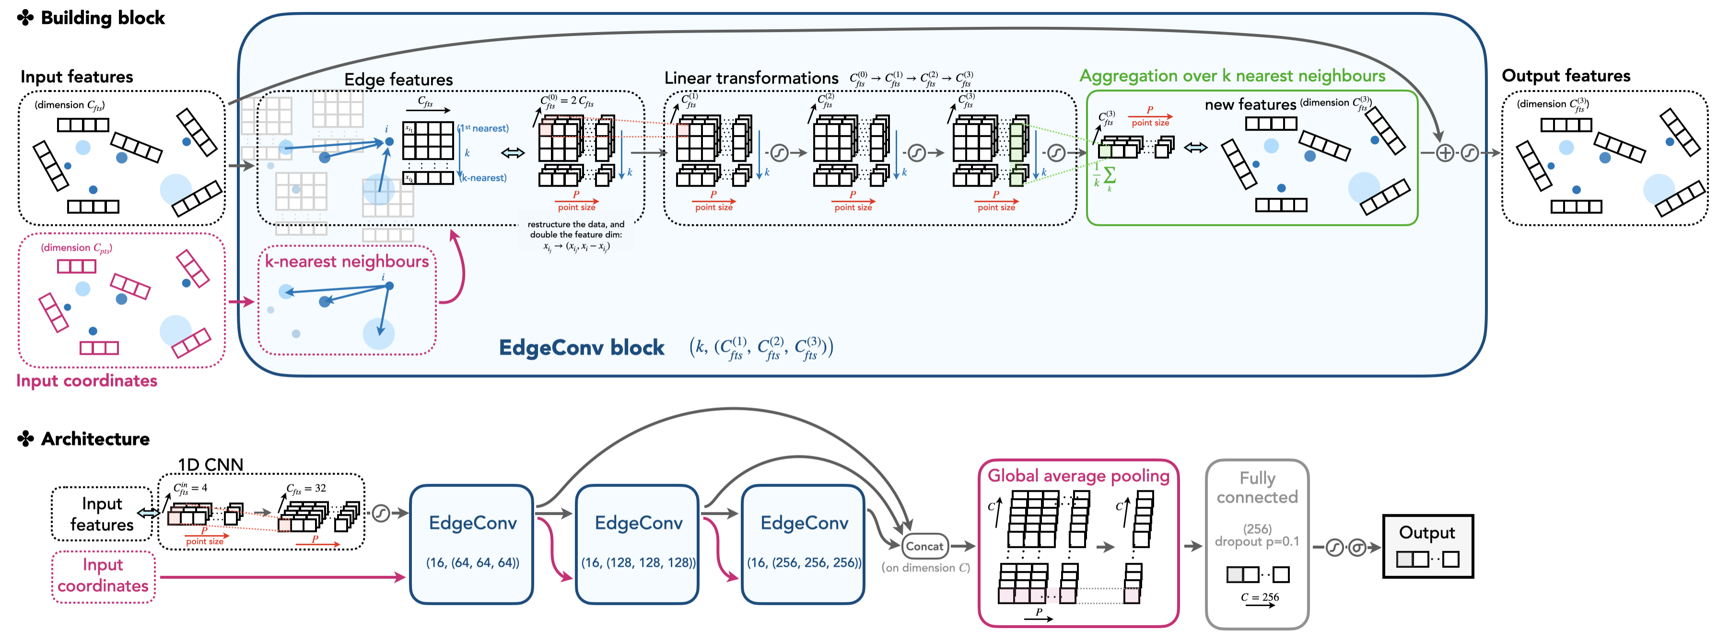
Particlenet
arXiv:1902.08570

Slide 43


Slide 44

입자 발견의 역사

Slide 45

표준 모형
직접 측정값과 다른 데이터에서
간접적인 방법으로 구한 값
  정밀 측정
  consistent
지상 실험 데이터는
표준 모형에 부합

Slide 46


우주의 역사
별, 은하 생성
원자핵, 원자 생성
입자 – 반입자 소멸, 일부 입자 남음
점차 식어 양성자, 중성자, 핵자 만듦
급속한 팽창 후
입자, 반입자 등으로 참
빅뱅
Notes:
우주 초기 – 빅뱅 이후 고에너지 -> 입자, 반입자, 아직 발견 못한 입자 등 형성 플라즈마 상태로 존재
입자 – 반입자 소멸, 대부분의 반입자 사라짐, 입자만 일부
왜 입자만 남았나? – C, CP violation, Baryon # violation
수소-헬륨의 비 – matter density, 중력
은하의 분포 – 초기우주의 균질성, 우주의 팽창 속도, 인력
LHC에서는 우주 초기의 고온 고에너지 환경 재현

Slide 47

중력 렌즈
Abell 2744

Slide 48

https://youtu.be/NN1MpRsVVQw?t=32s

Slide 49

Higgs to ZZ

Slide 50

Higgs decays to 4 leptons

Slide 51

확률게임
Higgs 입자발견- 동전 34개 던져 모두 앞면이 나올때 까지

Slide 52

Experimental Issues
Experimental Issues
쿼크, 글루온 상호작용
$${≪10}^{−15}m$$
〖≪10〗^(−15) 𝑚
강입자, 경입자, 감마선, 뮤온
검출기 신호
직접 관측 불가능
불안정한 입자 (힉스, 탑, ..)
$${<10}^{−20} s$$
〖<10〗^(−20) 𝑠
데이터 저장
전자
강입자 jet
감마선
뮤온
붕괴
검출기 도달
$\frac{1}{40000}$ 선별

Slide 53



b 쿼크 발견
1977년 Fermilab (USA) E288 실험에서 bottom 쿼크 발견
schematic
$$b\overline{b}$$
$$Υ$$
짧은 수명을 지녔고
붕괴함

Slide 54

b 쿼크 발견
1977년 Fermilab (USA) E288 실험 bottom 쿼크 발견

Slide 55

b 쿼크 발견
E288 실험
muon
protons
x
x
x
muon
드물게 뮤온 쌍이 생김
투과 위치 측정
궤적을 재구성
자기장에서 휘는 정도로 운동량 측정

Slide 56


b 쿼크 발견
뮤온 쌍의 운동량으로 계산한 질량
$M^{2}={\left(\left|{\vec{p}}_{1}\right|+\left|{\vec{p}}_{2}\right|\right)}^{2}−{\left|{\vec{p}}_{1}+{\vec{p}}_{1}\right|}^{2}$

Slide 57

b 쿼크 발견
뮤온 쌍 운동량으로 계산한 질량
$M^{2}={\left(\left|{\vec{p}}_{1}\right|+\left|{\vec{p}}_{2}\right|\right)}^{2}−{\left|{\vec{p}}_{1}+{\vec{p}}_{1}\right|}^{2}$
배경사건 (Background)
  일반적인 뮤온 쌍을 만드는 Drell-Yan 과정
신호사건 (Signal)
  특정 질량을 지닌 입자

Slide 58




1995 Discovery of the top quark
b 쿼크 발견 이후 20년간 t 쿼크 찾고자 함
양자 고리 효과로 탑 쿼크 질량 유추
  $Z→b\overline{b}$ 붕괴 확률에 미세하게 영향
Prediction in 1995 for $m_{t}$: $178±20 GeV$

Slide 59



2012년 LHC 실험 관련 기사

Slide 60

현미경으로서의 가속기
가속기 원리 1
하이젠베르크 불확정성 원리
운동량
구분 가능한
크기
Notes:
운동량 ~ 에너지

Slide 61




무거운 입자를 만드는 가속기
가속기 원리 2
  입자 – 반입자 상쇄
아인슈타인
특수 상대성 원리
에너지
q
q

Slide 62

Validation of the background estimation
Shown for one of the validation regions ($N_{j}=8$)
Shape and normalization
uncertainty derived
from VR

